Slide 1

Správa konfigurácie
Jakub Rodák
Matúš Piroh
Patrik Pekarčík

Slide 2
Obsah
Úvod
Správa zmien
Správa verzií
Zostavenie systému
Správa vydania

Slide 3
Úvod

Slide 4
Úvod
Softvér sa neustále mení
oprava chýb
zmena požiadaviek
systémové a hardvérové zmeny
konkurencia
Správa konfigurácie(CM) - zásady, procesy a nástroje na správu meniacich sa softvérových systémov.

Slide 5
Úvod
Načo nám treba Správu konfigurácie?
hrozí strata prehľadu
ktoré zmeny a verzie komponentov sú súčasťou jednotlivej verzie systému?
vývoj viacerých verzií súčasne
úprava nesprávnej verzie
dodanie zákazníkovi chybnej verzie
tými majú prístup k informáciám o vyvíjanom systéme a nenarušujú si prácu

Slide 6
Úvod
CM zahrňuje štyri príbuzné aktivity
Správa zmien – jedná sa o sledovanie žiadosti o zmeny softvéru od zákazníkov a vývojárov, vyhodnotenie nákladov a dopadu uskutočnenia týchto zmien a rozhodovanie o tom, že kedy a či vôbec majú byť zmeny implementované
Správa verzií – sleduje viac verzií systémových komponentov a zaisťuje, že ich zmeny uskutočnené rôznymi vývojármi nie sú vo vzájomnom konflikte
Zostavenie systému – v tomto procese sa zostavujú komponenty programu, dáta a knižnice a po ich kompilácií a prepojení vzniká spustiteľný program
Správa vydania – zahrňuje prípravu softvéru na externé vydanie a sledovanie verzií systému, ktoré boli uvoľnené k používaniu zákazníkom

Slide 7
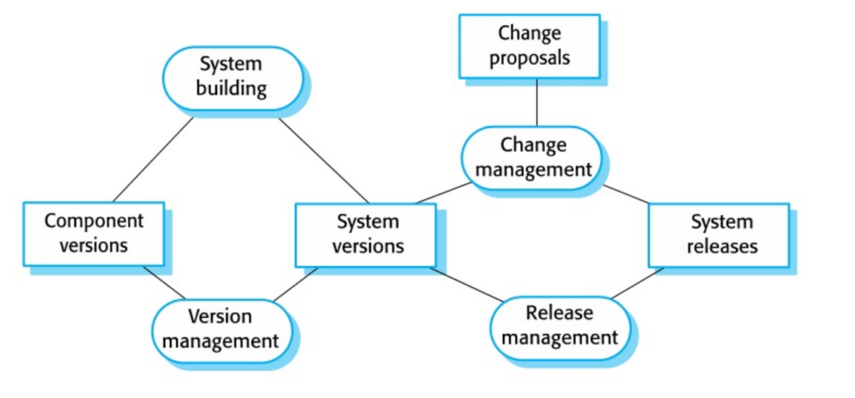

Slide 8
Správa zmien

Slide 9
Správa zmien

Slide 10
Správa verzií

Slide 11
Správa verzií

Slide 12
Zostavenie systému

Slide 13
Zostavenie systému

Slide 14
Správa vydania

Slide 15
Správa vydania

Slide 16
Zdroje

Slide 17
Ďakujeme za pozornosť!

